Slide 1
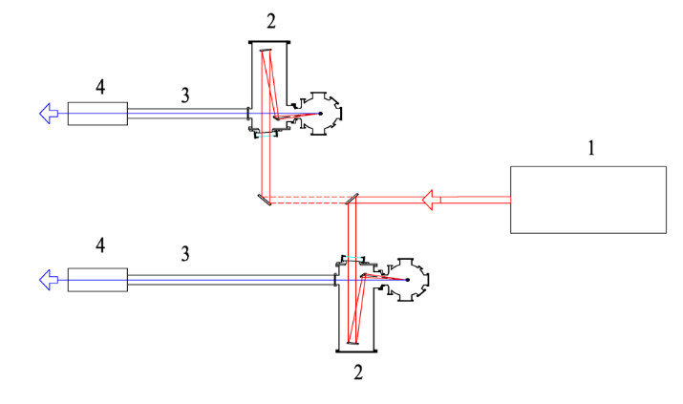
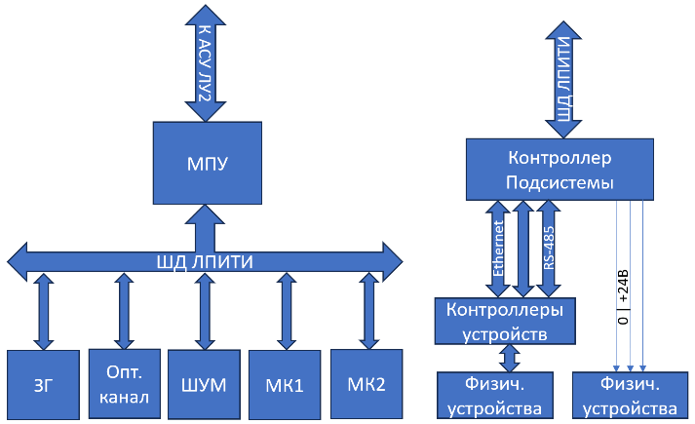
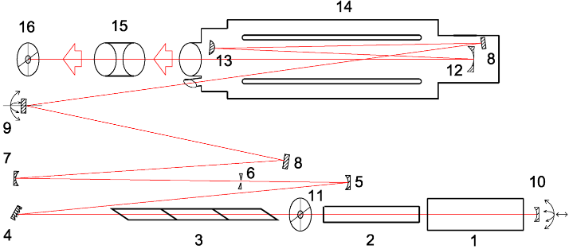
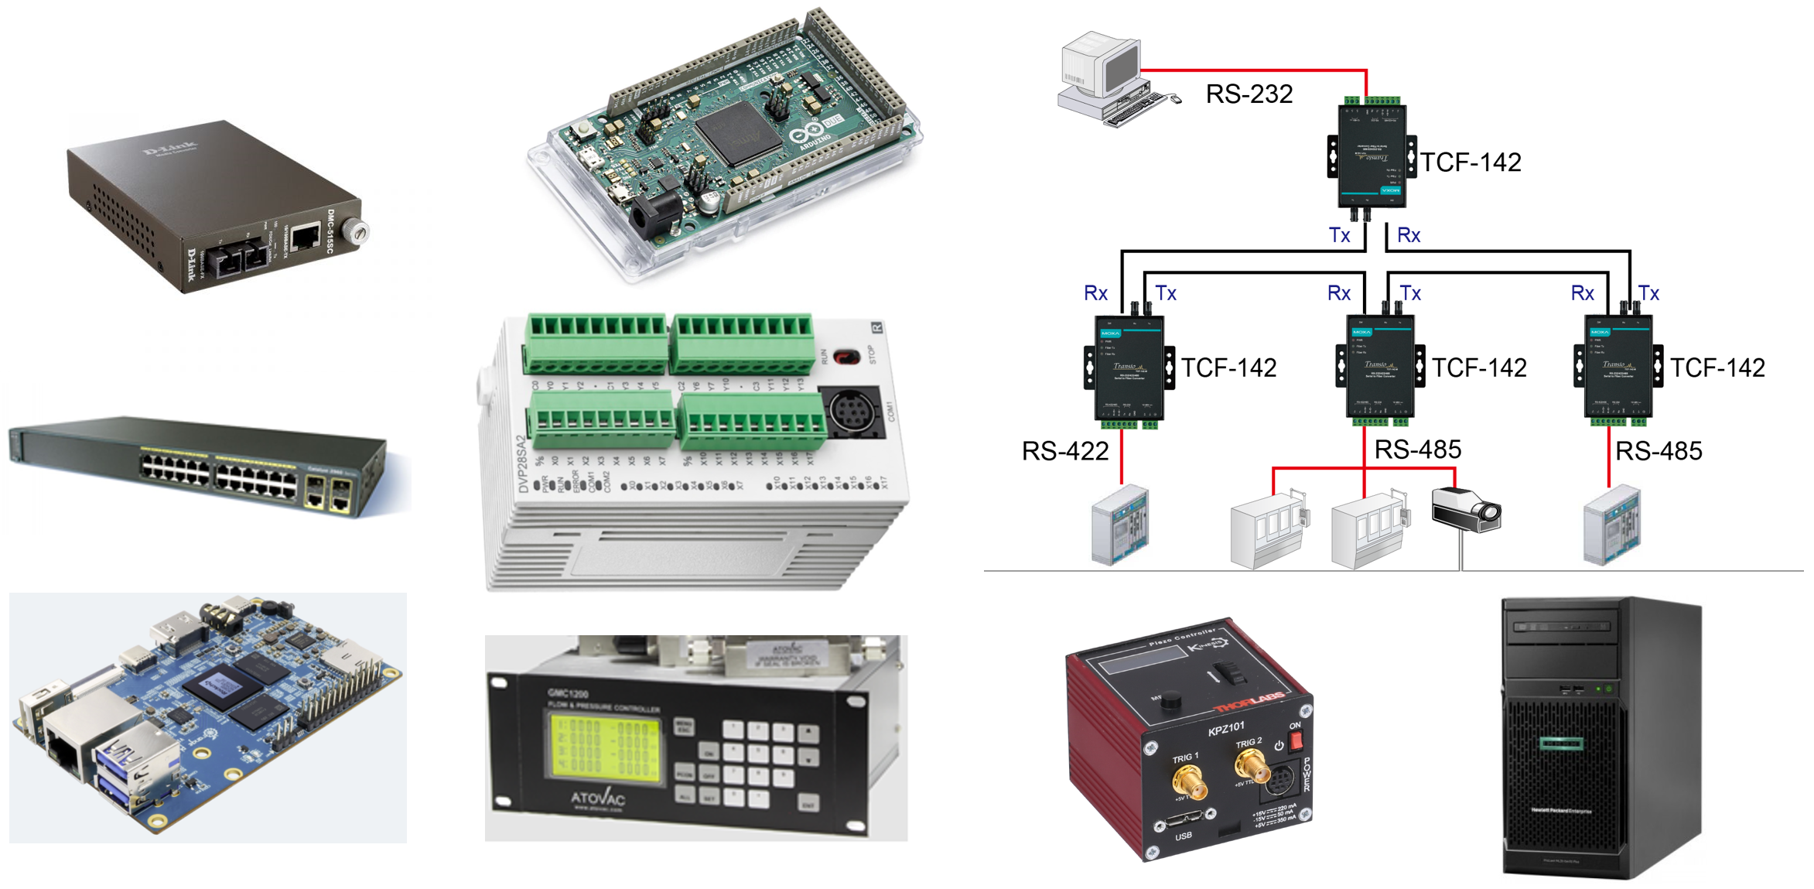
Автоматизированная система управления лазерным источником тяжелых ионов для инжектора синхротронного комплекса МЦКИ Барабин С.В , Лякин Д.А., Орлов А.Ю., Лосев А.А., Хрисанов И.А., Шумшуров А.В., Сатов Ю.А., Козлов А.В., Кулевой Т.В., Курчатовский комплекс теоретической и экспериментальной физики Национального исследовательского центра “Курчатовский институт”, Москва, Россия
Описывается автоматизированная система управления лазерным источником тяжелых ионов для инжектора синхротронного комплекса МЦКИ. Система управления имеет иерархическую многоуровневую архитектуру, определяемую иерархической структурой лазерного источника ионов, и является частью системы управления линейного инжектора тяжелых ионов, и всего синхротронного комплекса.
Структура источника тяжелых ионов. 1–лазерный драйвер; 2– вакуумная мишенная камера; 3– дрейфовая труба; 4– система экстракции
Структурная схема лазерного драйвера
Система управления АСУ ЛПИТИ позволяет осуществлять удаленное управление как с Местного Пульта Управления (МПУ) ЛПИТИ, с МПУ ЛУ2, так и с центрального пульта синхротронного комплекса, через шлюз к АСУ ЛУ2, принимающий команды от шины данных верхнего уровня АСУ ЛУ2, и от интерфейсов операторов МПУ, и передающим их по шине данных верхнего уровня АСУ ЛПИТИ на модули управления основными подсистемами лазерного источника.
Основными подсистемами АСУ являются подсистемы управления Задающим Генератором (ЗГ, 1-2, 10), Оптическим каналом (3-7, 9, 11, 15-16), Широкоапертурным Усилителем Мощности (ШУМ, 8, 12-14), и двумя высоковольтными стойками с мишенными камерами.
АСУ ЛПИТИ использует типовые для всей системы технологические решения по организации процессорного управления, сетевой иерархической структуры и программного обеспечения. Структура АСУ соответствует иерархической многоуровневой структуре ЛПИТИ, а выбранные технологические решения обеспечивают возможность работы в условиях мощных электромагнитных помех, могущих возникать при работе лазерного драйвера.
АСУ ЛПИТИ включает набор контроллеров, управляющих работой отдельных установок и подсистем источника. Каждый из контроллеров непосредственно управляет всеми необходимыми отдельными исполнительными устройствами подответственной установки или подсистемы, и считывает диагностические показания с их датчиков. Работа каждого из контроллеров организована так, чтобы он имел возможность управлять соответствующей подсистемой максимально автономно, минимизируя необходимость внешнего вмешательства для организации цикла работы с управляемой установкой.
Каждый из модулей управления отдельной подсистемой лазерного источника содержит защищенную от электромагнитных помех стойку управления, в которой находится контроллер, управляющий работой соответствующей подсистемы. Каждый контроллер по оптическому интерфейсу Ethernet принимает команды от шлюза к АСУ ЛУ2, и передает команды на контроллеры устройств по оптическим интерфейсам: RS-485 или Ethernet.
Элементная база для контроллеров системы управления выбиралась в соответствии с требованиями максимального использования стандартного оборудования – стандартные модульные ПЛК, медиаконвертеры интерфейсов, одноплатные ПК, и контроллеры физических устройств с управлением единым уровнем логического сигнала 0..+24В.
Представленная методика дает лучшую точность измерения по сравнению как с измерением полного пучка с источника, так и с измерением ядра пучка с рабочим типом ионов; а также, проще в реализации и, для некоторых режимов работы источника, сопоставима по точности с результатами измерений пучка выделенного типа ионов с использованием поворотного магнита. А добавление в измеритель простой фокусирующей системы, позволяющей развести излучения от разных типов ионов в пределах ячейки, позволит уменьшить погрешность измерений, и сравнивать характеристики пучка в разных режимах работы источника.

